Slide 1
Offene Bildungsressourcen (OER)
Rechtssicherheit, Community und Lehrreputation

Slide 2
Rechtliche Absicherung
OER sind in der Regel unter einer offenen Lizenz veröffentlicht:
Erlaubt Nutzer*innen die Materialien frei zu verwenden, anzupassen und weiterzuverbreiten.
Bietet eine rechtliche Sicherheit, da die Nutzer*innen klar wissen, welche Handlungen erlaubt sind und welche nicht.

Slide 3
Bei der Verwendung herkömmlicher Bildungsmaterialien, die urheberrechtlich geschützt sind, besteht immer die Gefahr von Verletzungen des Urheberrechts.
Durch den Einsatz von OER können Bildungseinrichtungen und Lehrkräfte sicherstellen, dass sie keine urheberrechtlich geschützten Materialien ohne Genehmigung nutzen.
Die offenen Lizenzen bei OER ermöglichen eine klare rechtliche Grundlage für die Verwendung und Anpassung der Materialien.

Slide 4
Vermeidung von Abmahnungen:
OER bieten eine erhöhte Sicherheit vor rechtlichen Konflikten und Abmahnungen.
Durch die Verwendung von Materialien mit offenen Lizenzen wird das Risiko von Urheberrechtsverletzungen reduziert, da die Lizenzbedingungen klar festgelegt sind und eine legale Verwendung ermöglicht wird.

Slide 5
Einhaltung von Bildungsstandards:
OER können den Anforderungen und Bildungsstandards in Deutschland entsprechen.
Lehrkräfte können OER nutzen und anpassen, um den spezifischen Anforderungen ihres Unterrichts gerecht zu werden, während sie gleichzeitig sicherstellen, dass die verwendeten Materialien den Bildungsstandards entsprechen.

Slide 6
Förderung der Transparenz:
OER fördern die Transparenz im Bildungsbereich, da die offenen Lizenzen es ermöglichen, den Ursprung und die Nutzung der Materialien nachzuverfolgen.
Dies kann dazu beitragen, rechtliche Unsicherheiten zu vermeiden und das Vertrauen in den Einsatz digitaler Bildungsmaterialien zu stärken.

Slide 7
Korrespondierende Urheberrechts-Paragraphen
§ 51 UrhWissG - Zitierrecht:
Zulässig ist die Vervielfältigung, Verbreitung und öffentliche Wiedergabe eines veröffentlichen Werkes.
Der Zweck muss eine Belegfunktion im wissenschaftlichen Diskurs darstellen, eine notwendige fremde Beilage.
Die Quellenangaben müssen korrekt und vollständig sein.
Sie dürfen nur in dem Umfang zitieren, der für die jeweilige didaktische Situation erforderlich ist.
Erlaubt sind auch Zitate aus Filmen, Musik, Fotos oder Multimediawerken wie z.B. Webseiten.

Slide 8
§ 60a UrhWissG – Unterricht und Lehre:
erlaubt es, für die Lehre an Bildungseinrichtungen max. 15 % eines veröffentlichten Werkes zustimmungsfrei zu nutzen
zur Veranschaulichung des Lernstoffes in der Präsenzlehre, beim E-Learning, bei Prüfungen, in der Gruppenarbeit einschließlich der Vor- bzw. Nachbereitung
erlaubt ist die Nutzung eines vollständigen Werkes, wenn es vergriffen, verwaist oder von geringem Umfang ist

Slide 9
§ 60a UrhWissG – Unterricht und Lehre:
geringer Umfang liegt vor bei Druckwerken bis zu 25 Seiten, Noten bis 6 Seiten, Musik und Filme bis 5 Minuten
nicht erlaubt ist die Nutzung zur reinen Unterhaltung sowie aus kommerziellen Gründen
nicht erlaubt ist zudem das Zugänglichmachen eines fremden Werkes für nicht berechtigte Personen – Zugriffs- oder Passwortschutz erforderlich!
Ausgenommen von der Schrankenprivilegierung sind zudem Artikel aus Zeitungen und Kioskzeitschriften sowie Schulbücher und Bild-Tonaufzeichnungen von öffentlichen Vorträgen.

Slide 10
§ 60c UrhWissG – Wissenschaft und Forschung:
erlaubt es, max. 15 % eines Werkes zu nutzen.
erlaubt ist die Vervielfältigung, Verbreitung und öffentlich zugänglich Machen für einen begrenzten Personenkreis.
für einzelne Dritte, soweit dies der Qualität wissenschaftlicher Forschung dient.
erlaubt sind bis zu 75 % eines Werkes für den eigenen wissenschaftlichen Gebrauch.
erlaubt für nicht kommerzielle wissenschaftliche Forschung.

Slide 11
Creative Commons als OER-Lizenzmodelle

Slide 12
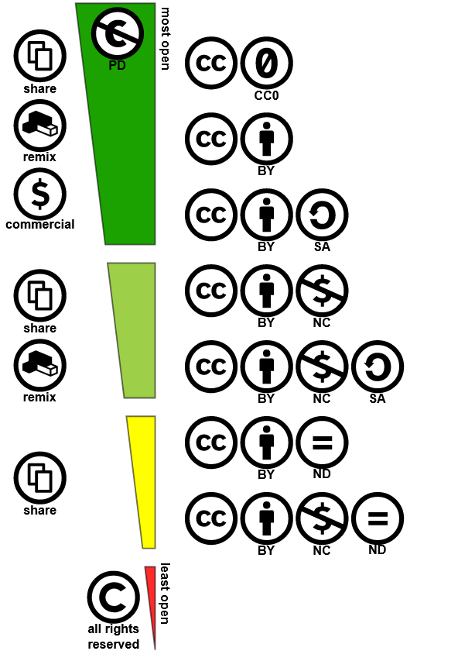
Quelle: https://upload.wikimedia.org/wikipedia/commons/e/e1/Creative_commons_license_spectrum.svg[23.05.2023]

Slide 13
CC BY (Namensnennung): Diese Lizenz erlaubt es anderen, das Werk zu teilen, zu remixen, anzupassen und kommerziell zu nutzen, solange der/die Urheber*in korrekt genannt wird.
CC BY-SA (Namensnennung - Weitergabe unter gleichen Bedingungen): Diese Lizenz erlaubt es anderen, das Werk zu teilen, zu remixen, anzupassen und kommerziell zu nutzen, solange der/die Urheber*in korrekt genannt wird und das abgeleitete Werk unter derselben Lizenz veröffentlicht wird.

Slide 14
CC BY-ND (Namensnennung - Keine Bearbeitung): Diese Lizenz erlaubt es anderen, das Werk zu teilen und kommerziell zu nutzen, solange der/die Urheber*in korrekt genannt wird, das Werk unverändert bleibt und keine abgeleiteten Werke erstellt werden.
CC BY-NC (Namensnennung - Nicht-kommerziell): Diese Lizenz erlaubt es anderen, das Werk zu teilen, zu remixen und anzupassen, solange der/die Urheber*in korrekt genannt wird. Die Nutzung des Werks für kommerzielle Zwecke ist jedoch nicht gestattet.

Slide 15
CC BY-NC-SA (Namensnennung - Nicht-kommerziell - Weitergabe unter gleichen Bedingungen): Diese Lizenz erlaubt es anderen, das Werk zu teilen, zu remixen und anzupassen, solange der/die Urheber*in korrekt genannt wird, das abgeleitete Werk unter derselben Lizenz veröffentlicht wird und die Nutzung des Werks für kommerzielle Zwecke ausgeschlossen ist.
CC BY-NC-ND (Namensnennung - Nicht-kommerziell - Keine Bearbeitung): Diese Lizenz erlaubt es anderen, das Werk zu teilen, solange der/die Urheber*in korrekt genannt wird. Die kommerzielle Nutzung des Werks und die Erstellung abgeleiteter Werke sind jedoch nicht gestattet.

Slide 16
OER-Communities
Vom Zip-File zur weltweiten Community
Quelle: Screenshot Orca.nrw

Slide 17
Private Tauschbörsen
Wenig rechtssicher
Wahrscheinliche Urheberrechtsverletzungen
Unstrukturierte Sammlungen

Slide 18
Tausch im Kolleg*innenkreis
Wenig rechtssicher
Wahrscheinliche Urheberrechtsverletzungen
Unstrukturierte Sammlungen

Slide 19
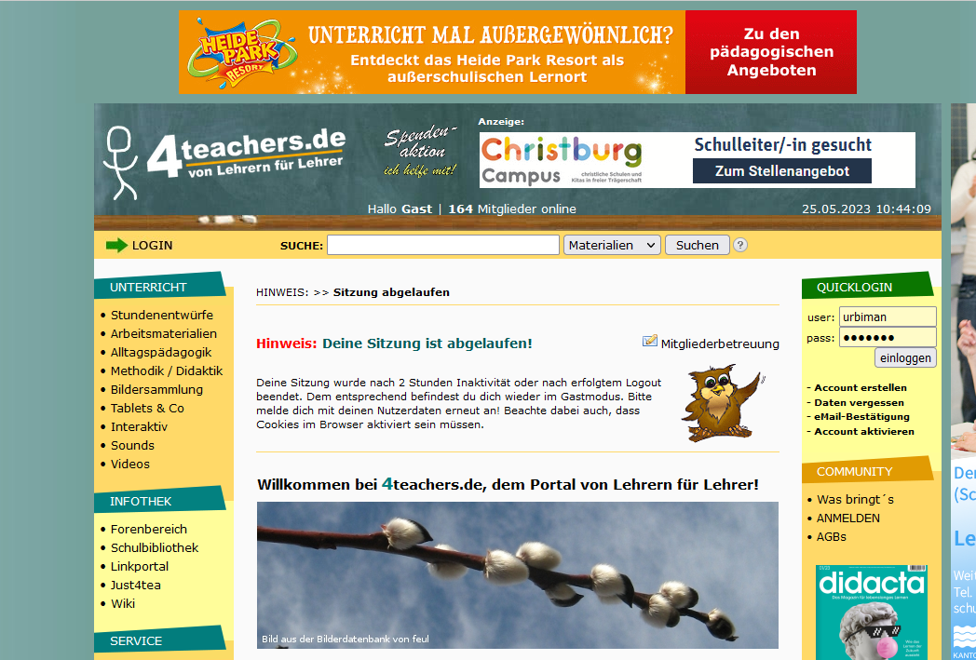
Internetseiten wie „4Teacher.de“
mäßig rechtssicher (keine Grafiken, Bilder etc.)
unbekannte Urheberrechtsverletzungen
Strukturierte Sammlungen
Quelle Screenshot 4teachers.de

Slide 20
Offizielle OER-Communities wie ORCA.nrw
Lizensierte, rechtssichere Bilder, Grafiken, Texte,…
unwahrscheinliches Urheberrechtsverletzungsrisiko
Strukturierte Sammlungen, Metadaten, Versionsverfolgung,…
Austausch mit Urheber*innen möglich
Peer-Review

Slide 21
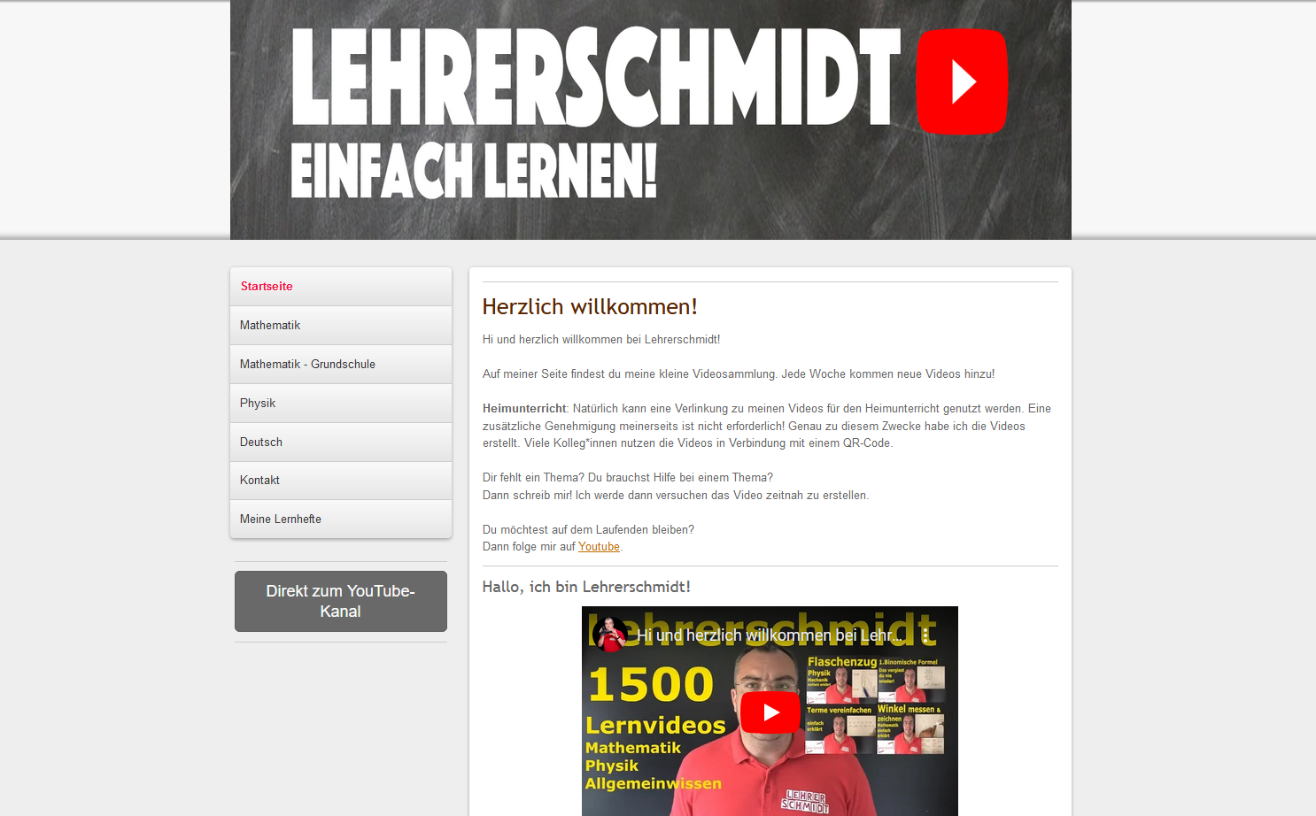
Lehrreputation durch „OER“
Von neidischen Studierenden bis zu „Lehrer Schmidt“

Slide 22
Weitergegebenes Lehr-/Lernmaterial
Online gestelltes Lehr-/Lernmaterial wird oft durch Studierende weitergegeben
Bei lizenziertem Material bleibt dieses mit Ihrem Namen verbunden und evtl. Änderungen werden nachvollziehbar.

Slide 23
Nachweis Erteilter Lehre und Lehrerfahrung
Bei der Nachverwendung von bereitgestellten Lehr-/Lernmaterialen bleiben Sie im Austausch und können unter Umständen selbst wieder auf aktualisierte Versionen zurückgreifen.
In Vorstellungsgesprächen können Sie über aktive OER-Beteiligung Lehrerfolge nachweisen.

Slide 24
Lehre bekommt einen Namen und ein Gesicht
Bei Lehrvideoproduktionen werden Ihre Bildungsmaterialien maximal personalisiert.
Ihr Name wird zum „Gesprächsthema“ bei erfolgreicher OER-Produktion

Slide 25
Vom Anonymen Lehrenden zum Medialen Superstar
Durch Social Media können multimediale Formate große Verbreitung finden.
Parallel oder alternativ zur Forschung, bekommt Lehre einen besonderen Stellenwert in Ihrer beruflichen Vita.

Slide 26
Vielen Dank
für Ihre Aufmerksamkeit!
Cc-0 Lizenz André Urban – Bergische Universität Wuppertal
aurban@uni-wuppertal.de
Dezernat 6.4 – Servicestelle akademische Personalentwicklung
Uniservice Digitalisierung Lehre

